Slide 1
이제 Shader속성에 접근해 보죠.

Slide 2
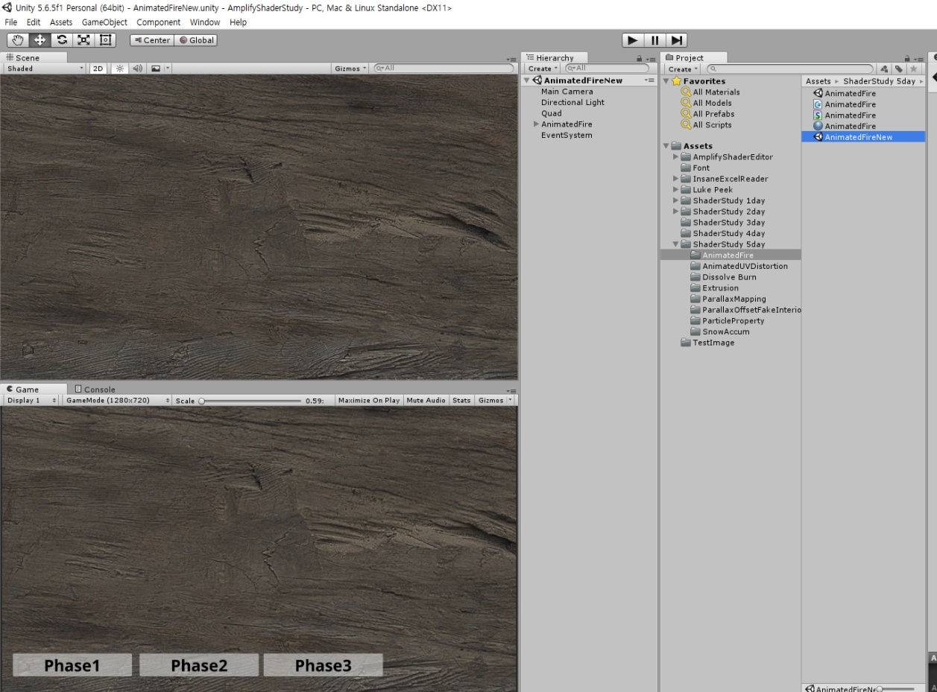
AnimatedFireNew 씬을 오픈합니다.

Slide 3
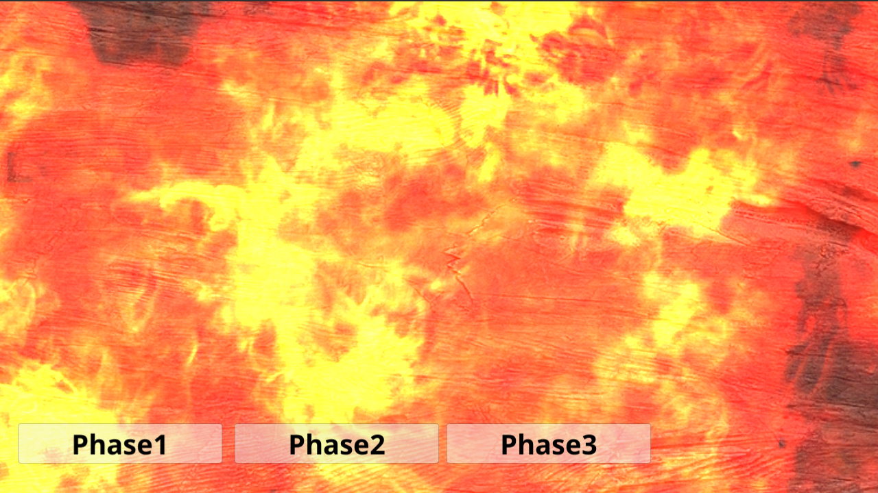
플레이를 하고 결과를 보도록 합니다.

Slide 4
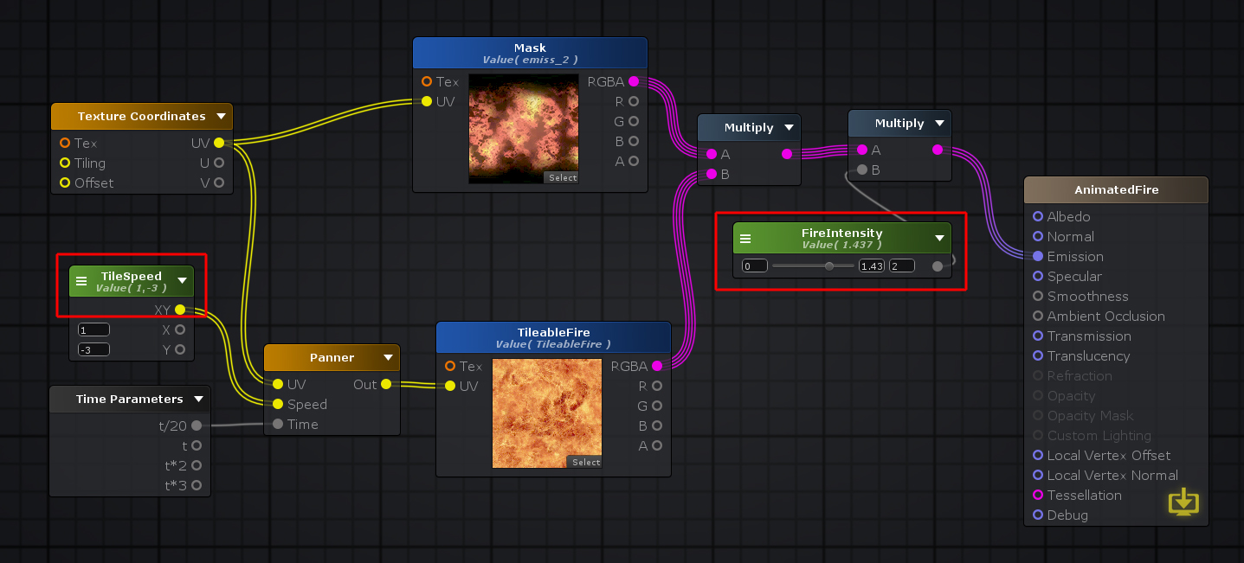
3개의 버튼이 있는데 각각의 버튼이 클릭될 때 단계가 커지는 것을 알 수 있습니다. 바로 Shader의 속성으로 빼 놓은 부분의 값을 스크립트로 제어해서 변화를 주는 것이죠.
잠시 Shader의 속성 구조를 살펴 보면

Slide 5
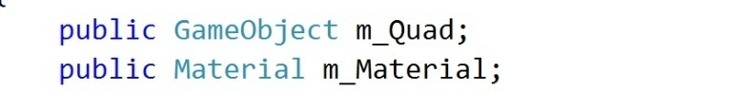
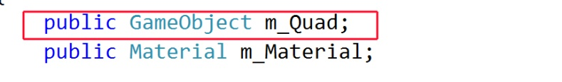
FireIntensity라는 값으로 타오르는 불의 강약을 조절하고 있고 TileSpeed의 값으로 U와 V의 방향, 그리고 세기를 조절하고 있습니다. 바로 요 2개의 속성을 스크립트로 제어해 보는 것입니다.
변수 부분부터 보도록 하겠습니다.
현재 씬에는 하나의 게임오브젝트가 있습니다. 게임오브젝트를 담을 변수가 정의되었습니다.

Slide 6
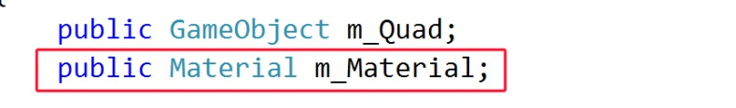
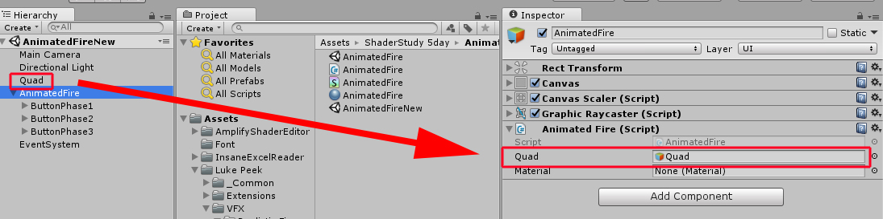
그리고 게임오브젝트의 머티리얼을 담아둘 변수를 정의했습니다.
이제 인스펙터에서 게임오브젝트를 변수에 적용해 줍니다.

Slide 7
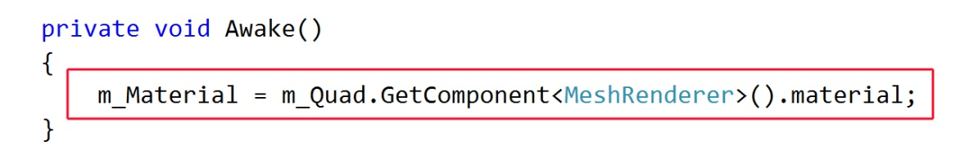
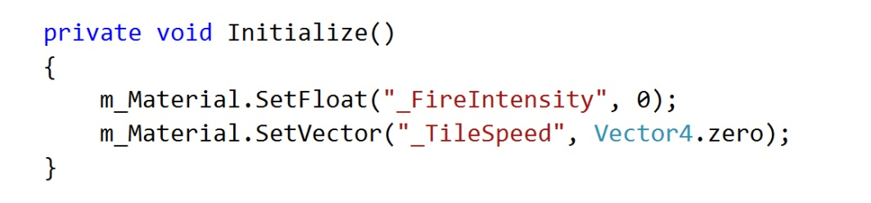
유니티의 C# 스크립트에서는 제일 먼저 호출되는 함수가 있습니다. 바로 Awake함수인데요. Awake자체가 “깨우다” 라는 뜻이죠. 플레이를 하면 가장 먼저 호출되는 이벤트 함수 입니다. Awake함수에서 m_Quad변수에 저장되어 있는 오브젝트의 머티리얼을 찾아서 m_Material에 넣어 둡니다.
스크립트를 만들 때는 이런 저런 초기화 관련 일을 해줄 수 있는 함수를 만들면 좋은데요. 우리도 만들어 봅니다.

Slide 8
다시 함수의 내용을 보면
FireIntensity의 경우 float값이라서 SetFloat함수로 값을 Shader내부로 줄 수 있습니다. 그리고 TileSpeed의 경우 노드 구성상에는 U와 V 2개의 값을 가지고 있지만 Property로 사용될 수 있는 노드가 값이 하나인 float와 값이 4개인 Vector밖에 없기 때문에 SetVector함수를 통해서 Shader내부에 값을 전달 해 줄 수 있습니다.
초기화 함수이기 때문에 float의 기본값인 0과 Vector4의 기본값인 Vector4.zero의 값을 준 것이죠.

Slide 9
다음 내용을 보도록 합니다.
// ButtonPhase1 버튼이 클릭되면 호출.
public void ButtonPhase1()
{
// 초기화.
Initialize();
// Shader의 "FireIntensity" 속성의 값을 2로 변경.
m_Material.SetFloat("_FireIntensity", 2);
// Shader의 "TileSpeed" 속성의 값의 V값을 -1로 변경해서 이미지를 애니메이션 해줌.
m_Material.SetVector("_TileSpeed", new Vector4(0f, -1f, 0f, 0f));
}

Slide 10
// ButtonPhase2 버튼이 클릭되면 호출.
public void ButtonPhase2()
{
// 초기화.
Initialize();
// Shader의 "FireIntensity" 속성의 값을 7로 변경.
m_Material.SetFloat("_FireIntensity", 7);
// Shader의 "TileSpeed" 속성의 값의 V값을 -3로 변경해서 이미지를 애니메이션 해줌.
m_Material.SetVector("_TileSpeed", new Vector4(0f, -3f, 0f, 0f) );
}

Slide 11
// ButtonPhase3 버튼이 클릭되면 호출.
public void ButtonPhase3()
{
// 초기화.
Initialize();
// Shader의 "FireIntensity" 속성의 값을 15로 변경.
m_Material.SetFloat("_FireIntensity", 15);
// Shader의 "TileSpeed" 속성의 값의 U값을 -5, V값을 -15로 변경해서 이미지를 애니메이션 해줌.
m_Material.SetVector("_TileSpeed", new Vector4(-5f, -15f, 0f, 0f));
}
각각의 함수의 내용을 보면 단계별로 FireIntensity의 값과 TileSpeed의 값을 올려주고 있습니다. 그 것 뿐이죠.

Slide 12
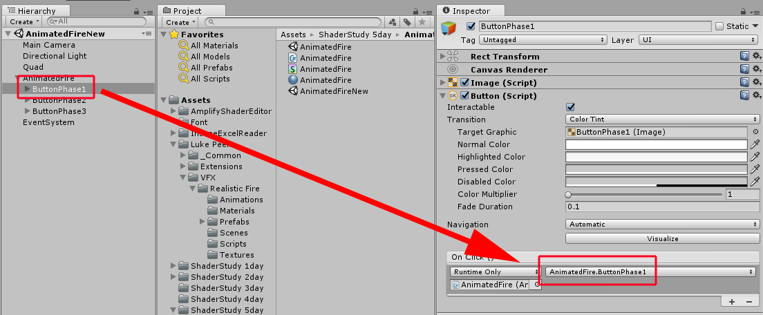
첫 번째 버튼과 함수를 인스펙터에서 연결 해 줍니다.

Slide 13
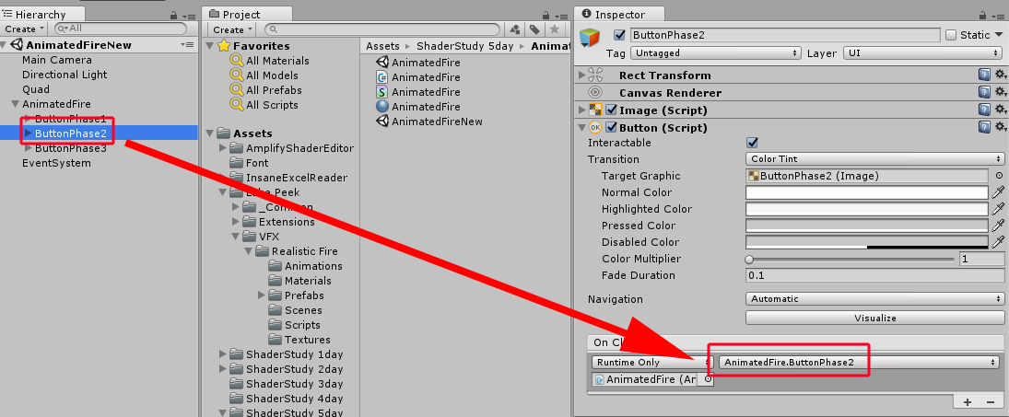
두 번째 버튼과 함수를 인스펙터에서 연결 해 줍니다.

Slide 14
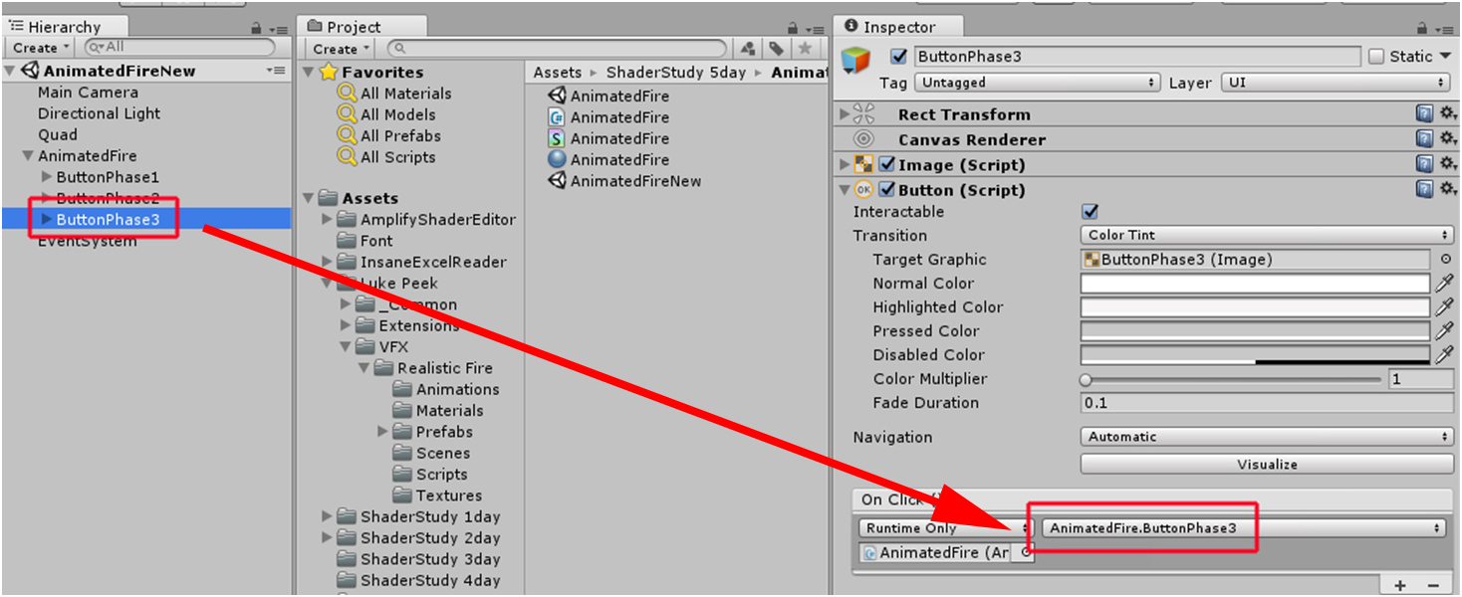
세 번째 버튼과 함수를 인스펙터에서 연결 해 줍니다.

Slide 15
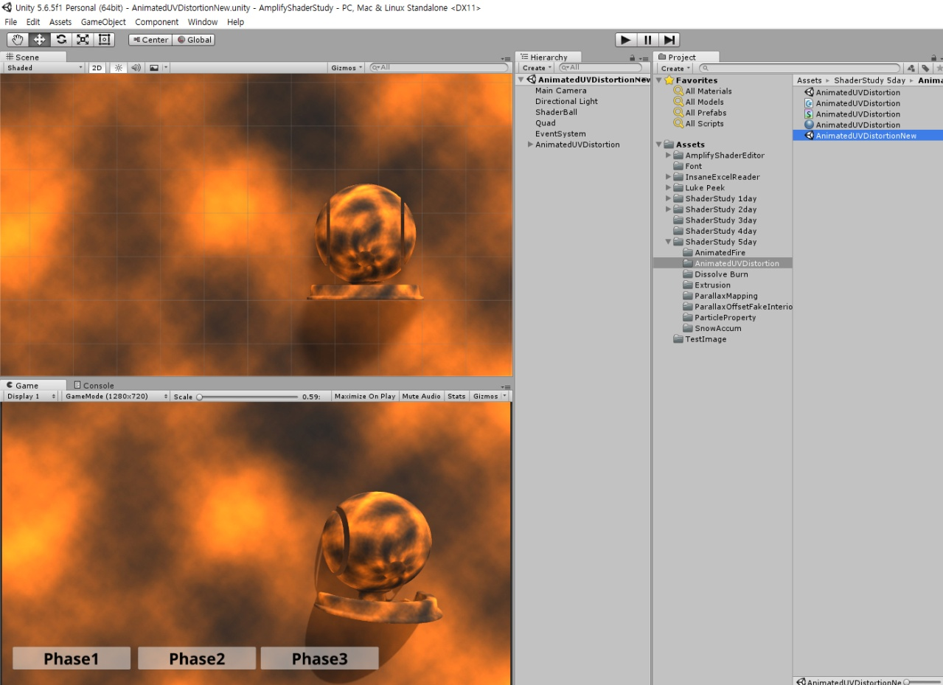
다음 씬의 내용을 보도록 합니다.
AnimatedUVDistortionNew씬을 오픈합니다.

Slide 16
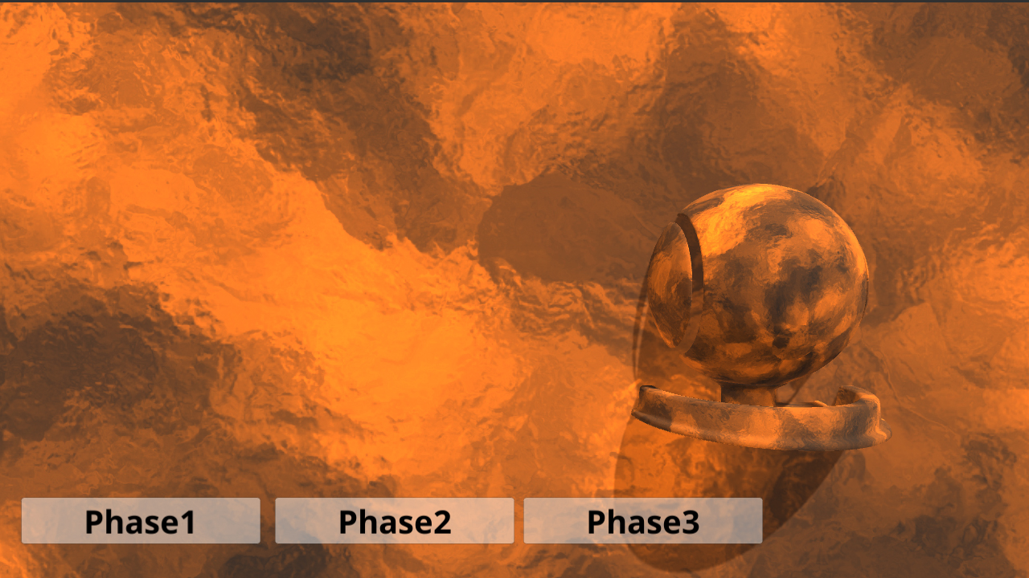
플레이를 해서 버튼이 눌렸을 때 어떤 표현이 되고 있는지 확인 해 봅니다.

Slide 17
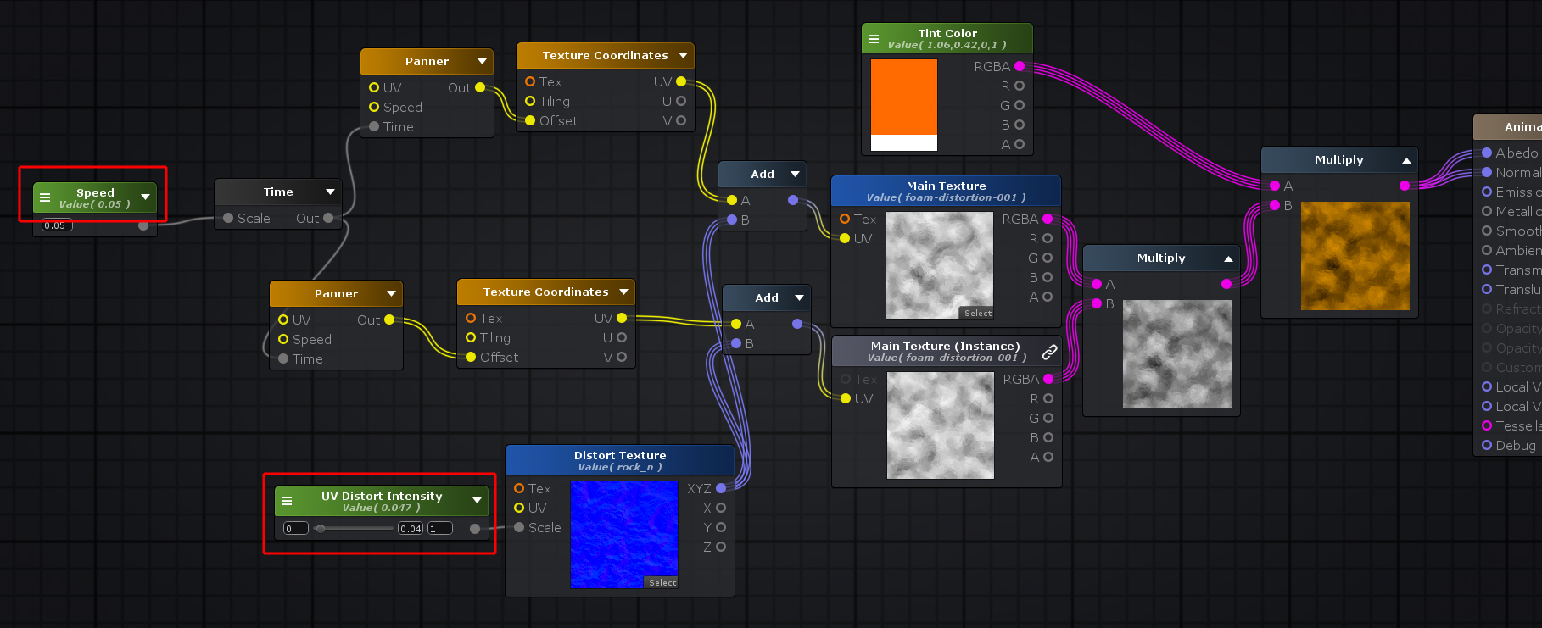
Shader의 속성 부분을 먼저 알아 보도록 합니다.
Speed부분과 UV Distort Intensity부분인데요. 우리는 요 2부분을 코드로 제어해 볼 것입니다.

Slide 18
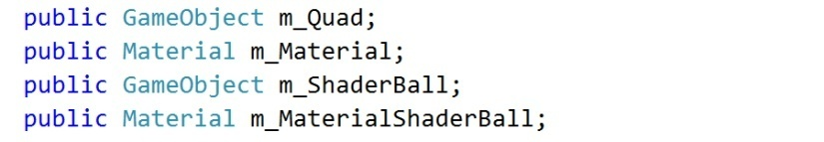
코드를 보도록 합니다.
변수 부분을 보도록 합니다.

Slide 19
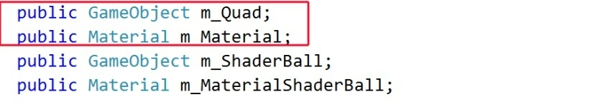
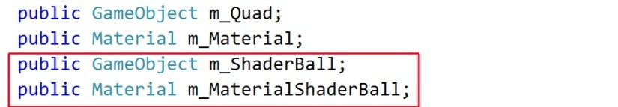
현재 씬에는 2개의 게임오브젝트가 있습니다. 첫 번째 게임오브젝트를 담을 변수를 정의하고, 첫 번째 게임오브젝트가 가지고 있는 머티리얼을 저장할 변수를 만들어 줍니다.
두 번째 게임오브젝트를 담을 변수를 정의하고, 두 번째 게임오브젝트가 가지고 있는 머티리얼을 저장할 변수를 만들어 줍니다.

Slide 20
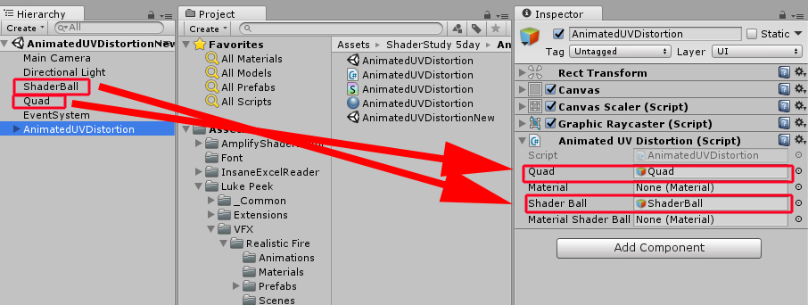
Public으로 변수를 선언하면 인스펙터에 변수가 노출되는 되요. 각각의 게임오브젝트를 인스펙터에 적용해 줍니다.

Slide 21
플레이를 하면 제일 먼저 호출되면서 초기화 부분을 담당하는 Awake함수 내에서 각각의 게임오브젝트에서 머티리얼을 찾아서 각각 변수에 저장해 둡니다.
// 플레이 하면 제일 처음 호출되면서 초기화 부분을 담당하는 이벤트 함수.
private void Awake()
{
// 첫 번째 게임오브젝트의 머티리얼을 찾아서 m_Material변수에 할당.
m_Material = m_Quad.GetComponent<MeshRenderer>().material;
// 두 번째 게임오브젝트의 머티리얼을 찾아서 m_MaterialShaderBall변수에 할당.
m_MaterialShaderBall = m_ShaderBall.GetComponent<MeshRenderer>().material;
}
각각의 "_Speed" 속성과 "_UVDistortIntensity" 속성의 값을 기본값으로 만들어 줄 초기화 함수를 만들어 둡니다.
// 초기화 함수.
private void Initialize()
{
// 첫 번째 Shader의 "Speed" 속성의 값을 0으로 초기화.
m_Material.SetFloat("_Speed", 0);
// 첫 번째 Shader의 "UVDistortIntensity" 속성의 값을 0으로 초기화.
m_Material.SetFloat("_UVDistortIntensity", 0f);
// 두 번째 Shader의 "Speed" 속성의 값을 0으로 초기화.
m_MaterialShaderBall.SetFloat("_Speed", 0f);
// 두 번째 Shader의 "UVDistortIntensity" 속성의 값을 0으로 초기화.
m_MaterialShaderBall.SetFloat("_UVDistortIntensity", 0f);
}

Slide 22
이제 실제로 버튼이 클릭되었을 때 호출되는 함수들을 보도록 합니다.
// ButtonPhase1버튼이 클릭 되었을 때 호출.
public void ButtonPhase1()
{
// 초기화.
Initialize();
// 첫 번째 Shader의 "Speed" 속성의 값을 0.01로 변경.
m_Material.SetFloat("_Speed", 0.01f);
// 첫 번째 Shader의 "UVDistortIntensity" 속성의 값을 0.01로 변경.
m_Material.SetFloat("_UVDistortIntensity", 0.01f);
// 두 번째 Shader의 "Speed" 속성의 값을 0.2로 변경.
m_MaterialShaderBall.SetFloat("_Speed", 0.2f);
// 두 번째 Shader의 "UVDistortIntensity" 속성의 값을 0.04로 변경.
m_MaterialShaderBall.SetFloat("_UVDistortIntensity", 0.04f);
}

Slide 23
// ButtonPhase2버튼이 클릭 되었을 때 호출.
public void ButtonPhase2()
{
// 초기화.
Initialize();
// 첫 번째 Shader의 "Speed" 속성의 값을 0.03로 변경.
m_Material.SetFloat("_Speed", 0.03f);
// 첫 번째 Shader의 "UVDistortIntensity" 속성의 값을 0.02로 변경.
m_Material.SetFloat("_UVDistortIntensity", 0.02f);
// 두 번째 Shader의 "Speed" 속성의 값을 0.07로 변경.
m_MaterialShaderBall.SetFloat("_Speed", 0.07f);
// 두 번째 Shader의 "UVDistortIntensity" 속성의 값을 0.1로 변경.
m_MaterialShaderBall.SetFloat("_UVDistortIntensity", 0.1f);
}

Slide 24
// ButtonPhase3버튼이 클릭 되었을 때 호출.
public void ButtonPhase3()
{
// 초기화.
Initialize();
// 첫 번째 Shader의 "Speed" 속성의 값을 0.2로 변경.
m_Material.SetFloat("_Speed", 0.2f);
// 첫 번째 Shader의 "UVDistortIntensity" 속성의 값을 0.04로 변경.
m_Material.SetFloat("_UVDistortIntensity", 0.04f);
// 두 번째 Shader의 "Speed" 속성의 값을 0.01로 변경.
m_MaterialShaderBall.SetFloat("_Speed", 0.01f);
// 두 번째 Shader의 "UVDistortIntensity" 속성의 값을 0.06로 변경.
m_MaterialShaderBall.SetFloat("_UVDistortIntensity", 0.06f);
}

Slide 25
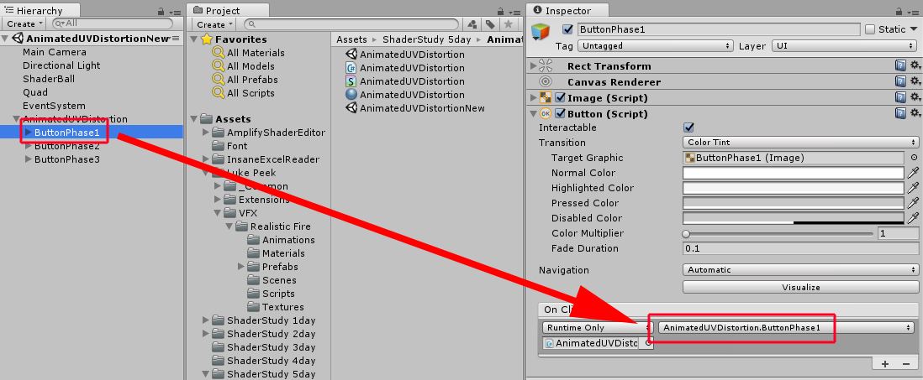
첫 번째 버튼과 함수를 인스펙터에서 연결해 줍니다.

Slide 26
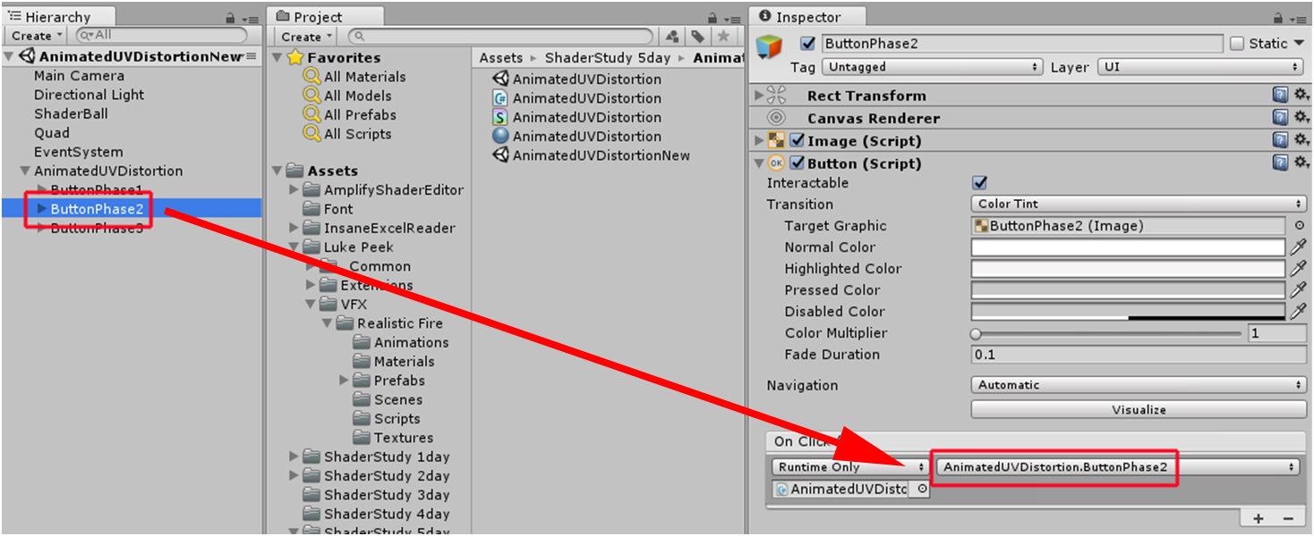
두 번째 버튼과 함수를 인스펙터에서 연결해 줍니다.

Slide 27
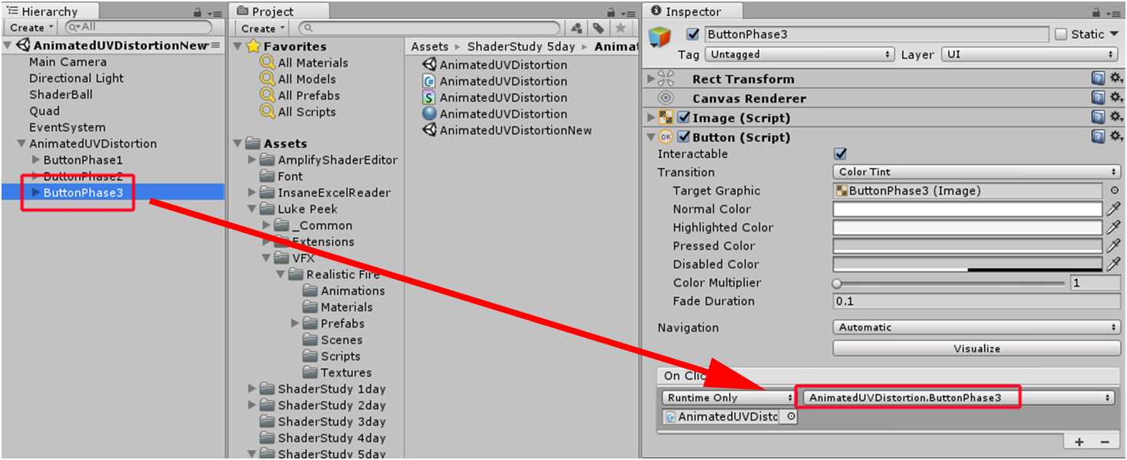
세 번째 버튼과 함수를 인스펙터에서 연결해 줍니다.

Slide 28
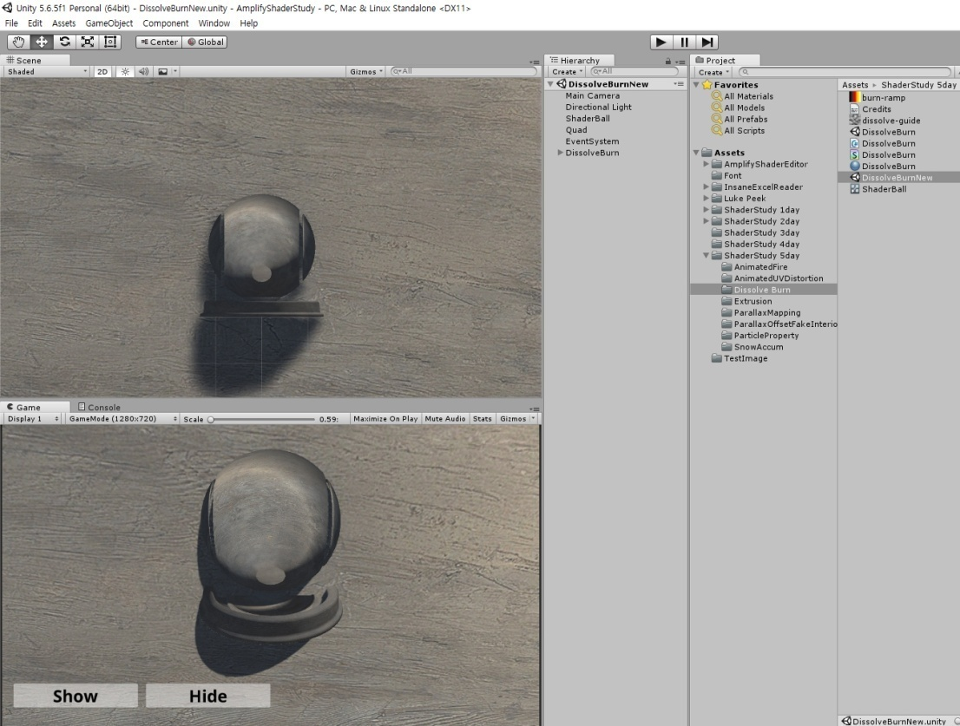
DissolveBurnNew 씬을 오픈합니다.

Slide 29
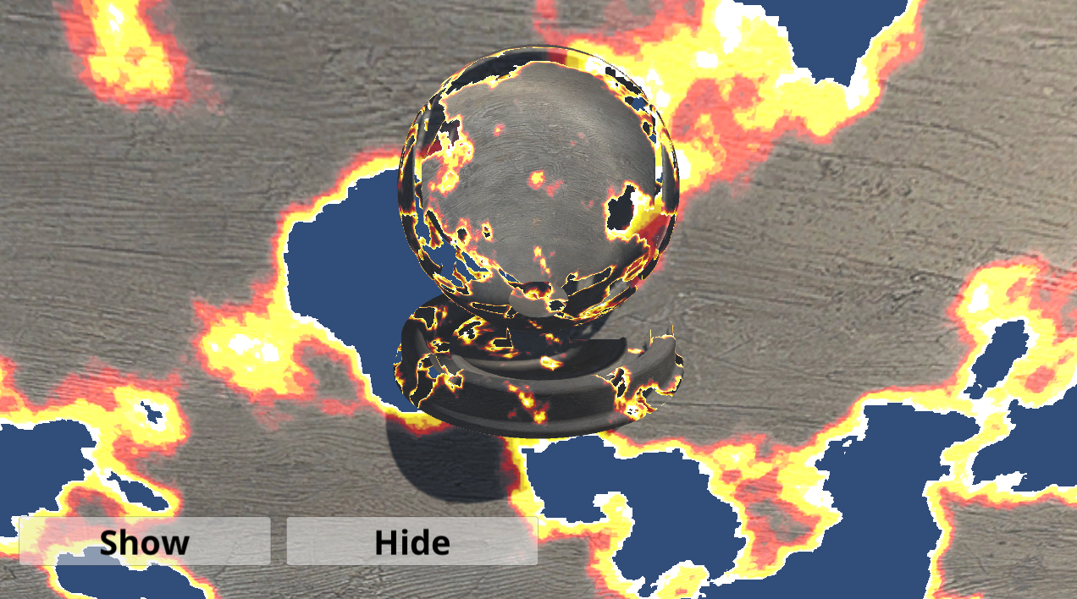
플레이를 해서 결과를 눈으로 보도록 합니다.

Slide 30
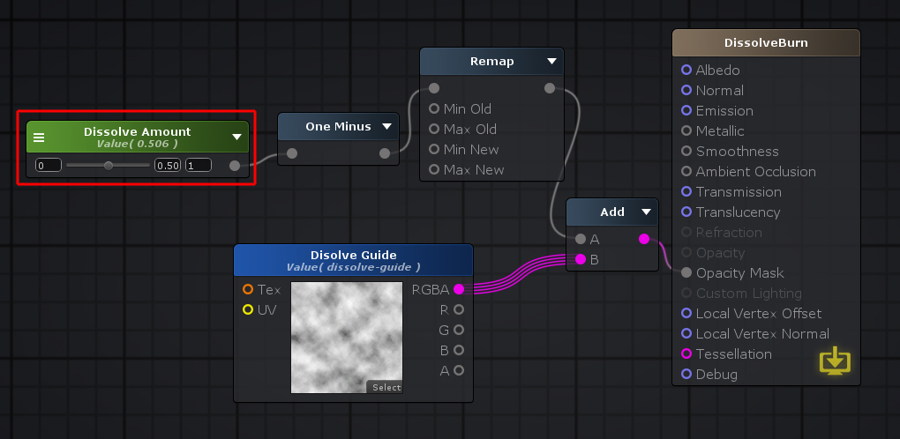
Shader의 속성 부분을 먼저 보도록 합니다.

Slide 31
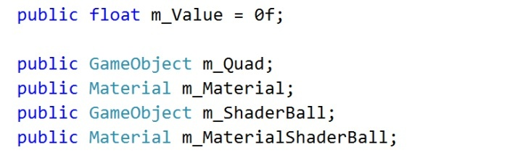
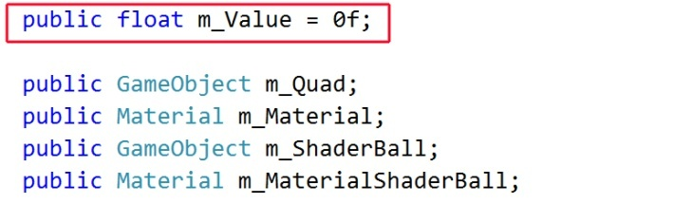
코드를 보기로 합니다.
변수부분부터 살펴 보기로 합니다.
실제로 디졸브 부분의 강약을 제어해 줄 변수를 만들어 줍니다.

Slide 32
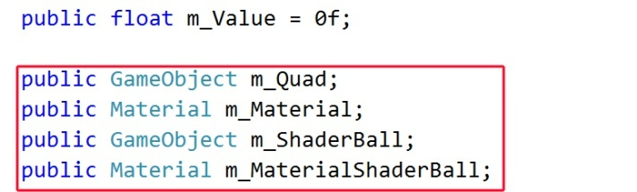
현재 씬에는 2개의 게임오브젝트가 있습니다. 게임오브젝트를 담을 각각의 변수와 게임오브젝트가 가지고 있는 머티리얼을 저장할 변수들을 만들어 줍니다.

Slide 33
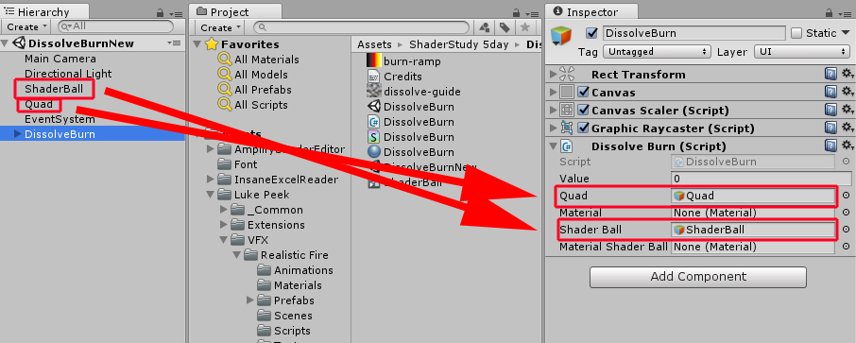
이제 인스펙터에서 각각의 게임오브젝트를 적용해 둡니다.

Slide 34
플레이를 했을 때 데이터 초기화를 담당하는 이벤트 함수 안에서 각각의 게임오브젝트의 머티리얼을 찾아서 변수에 저장해 줍니다.
// 플레이하면 제일 처음 호출되면서 초기화를 담당하는 이벤트 함수.
private void Awake()
{
// 첫 번째 게임오브젝트의 머티리얼을 찾아서 m_Material변수에 할당.
m_Material = m_Quad.GetComponent<MeshRenderer>().material;
// 두 번째 게임오브젝트의 머티리얼을 찾아서 m_Material변수에 할당.
m_MaterialShaderBall = m_ShaderBall.GetComponent<MeshRenderer>().material;
}

Slide 35
디졸브가 On 되었을 때 실행되어야 하는 부분들을 코루틴으로 만들어 줍니다.
// Shader의 "DissolveAmount" 속성의 값을 증가시켜 Dissolve 효과를 보이게 하는 코루틴.
IEnumerator ShowDissolove()
{
// 첫 번째 Shader의 "DissolveAmount" 속성의 값 초기화.
m_Material.SetFloat("_DissolveAmount", 0);
// 두 번째 Shader의 "DissolveAmount" 속성의 값 초기화.
m_MaterialShaderBall.SetFloat("_DissolveAmount", 0);
// "DissolveAmount" 속성의 값을 제어해줄 변수의 값 초기화.
m_Value = 0f;
// 2초 후에.
yield return new WaitForSeconds(2f);
// 만일 "DissolveAmount" 속성의 값을 제어해줄 변수의 값이 1보다 작다면.
// 계속 반복.
while (m_Value < 1f)
{
// 첫 번째 "DissolveAmount" 속성의 값을 m_Value의 값으로 설정.
m_Material.SetFloat("_DissolveAmount", m_Value);
// 두 번째 "DissolveAmount" 속성의 값을 m_Value의 값으로 설정.
m_MaterialShaderBall.SetFloat("_DissolveAmount", m_Value);
// 0.01초 기다림.
yield return new WaitForSeconds(0.01f);
// "DissolveAmount" 속성의 값을 제어해줄 변수의 값을 0.01만큼 증가시킴.
m_Value += 0.01f;
}
}

Slide 36
디졸브가 Off 되었을 때 실행되어야 하는 부분들을 코루틴으로 만들어 줍니다.
// Shader의 "DissolveAmount" 속성의 값을 감소시켜 Dissolve 효과를 보이게 하는 코루틴.
IEnumerator HideDissolove()
{
// 첫 번째 Shader의 "DissolveAmount" 속성의 값을 최대값으로 초기화.
m_Material.SetFloat("_DissolveAmount", 1);
// 두 번째 Shader의 "DissolveAmount" 속성의 값을 최대값으로 초기화.
m_MaterialShaderBall.SetFloat("_DissolveAmount", 1);
// "DissolveAmount" 속성의 값을 제어해줄 변수의 값을 최대값으로 초기화.
m_Value = 1;
// 2초 후에.
yield return new WaitForSeconds(2f);
// 만일 "DissolveAmount" 속성의 값을 제어해줄 변수의 값이 0보다 크다면.
// 계속 반복.
while (m_Value > 0f)
{
// 첫 번째 "DissolveAmount" 속성의 값을 m_Value의 값으로 설정.
m_Material.SetFloat("_DissolveAmount", m_Value);
// 두 번째 "DissolveAmount" 속성의 값을 m_Value의 값으로 설정.
m_MaterialShaderBall.SetFloat("_DissolveAmount", m_Value);
// 0.01초 기다림.
yield return new WaitForSeconds(0.01f);
// "DissolveAmount" 속성의 값을 제어해줄 변수의 값을 0.01만큼 감소시킴.
m_Value -= 0.01f;
}
}

Slide 37
ButtonShow 버튼이 클릭되었을 때 실행되어야 하는 함수를 정의해 줍니다.
// ButtonHide버튼이 클릭되면 호출.
public void ButtonHide()
{
// 만일 현재 코루틴이 동작되고 있다면 모두 중지.
StopAllCoroutines();
// HideDissolove 코루틴을 시작함.
StartCoroutine(HideDissolove());
}
// ButtonShow버튼이 클릭되면 호출.
public void ButtonShow()
{
// 만일 현재 코루틴이 동작되고 있다면 모두 중지.
StopAllCoroutines();
// ShowDissolove 코루틴을 시작함.
StartCoroutine(ShowDissolove());
}

Slide 38
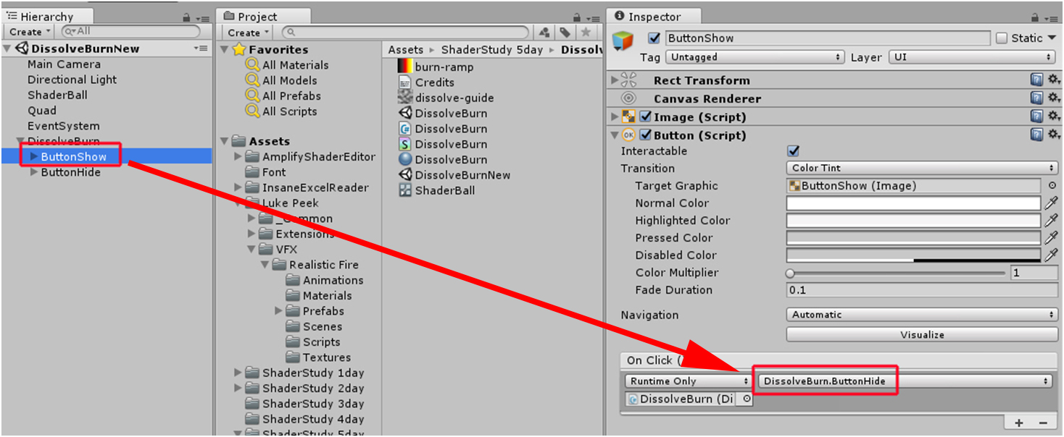
첫 번째 버튼과 함수를 인스펙터에서 연결해 줍니다.

Slide 39
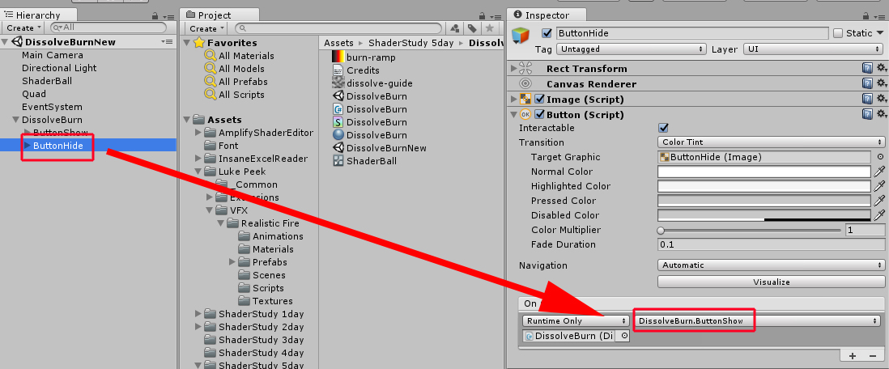
두 번째 버튼과 함수를 인스펙터에서 연결해 줍니다.

Slide 40
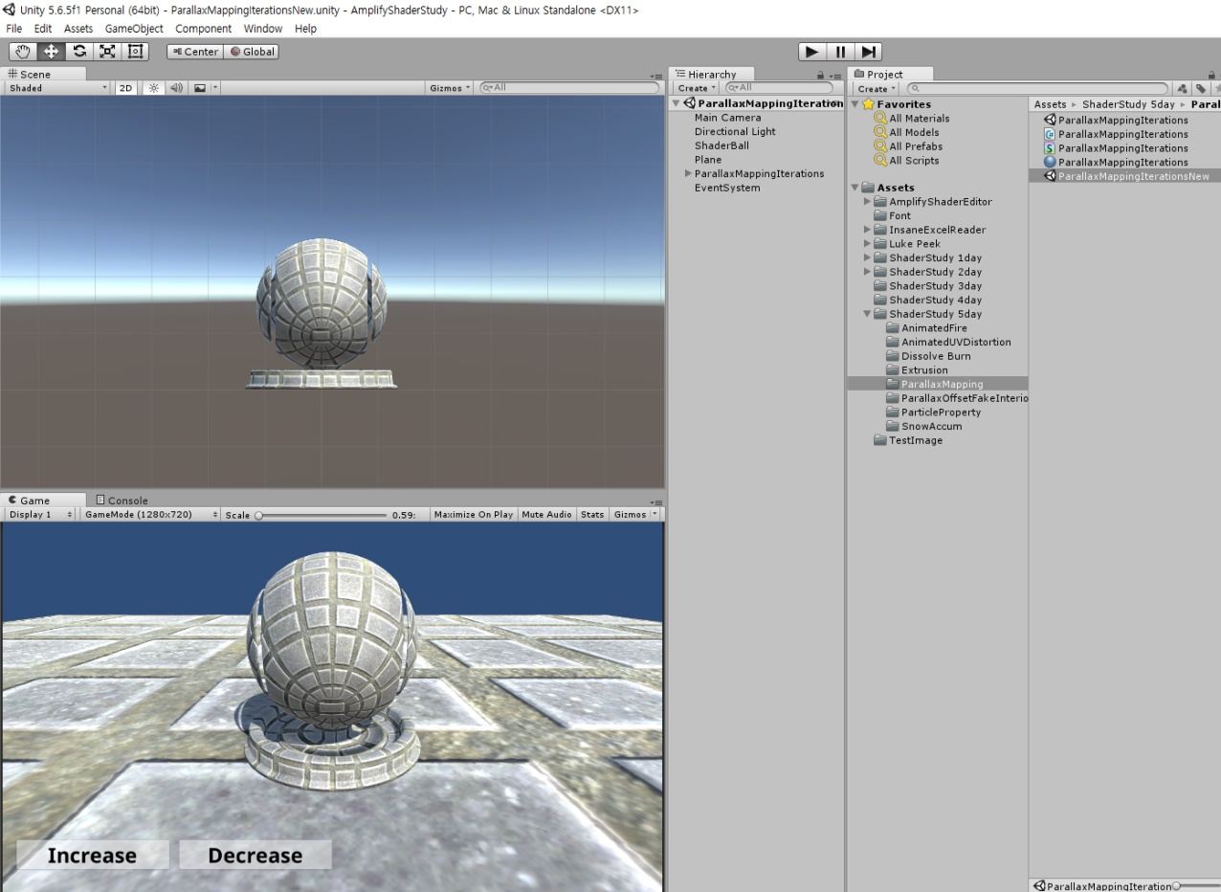
ParallaxMappingIterationsNew 씬을 오픈합니다.

Slide 41
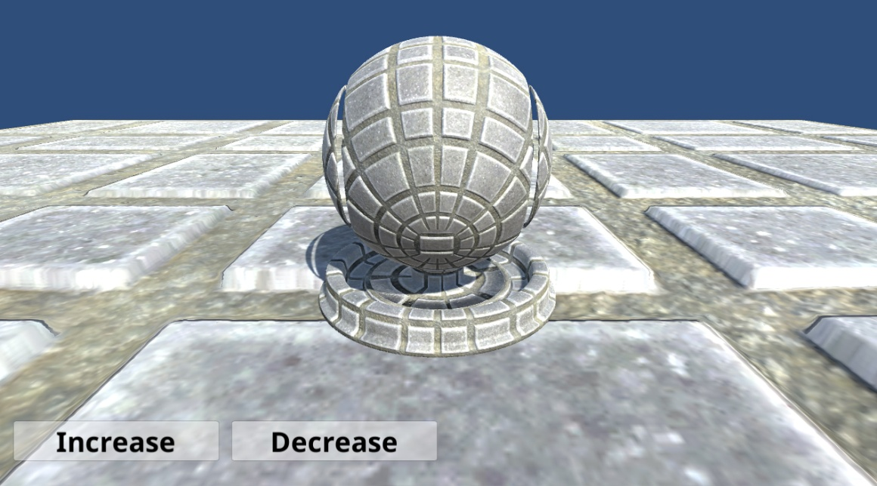
플레이를 해서 결과를 보도록 합니다.

Slide 42
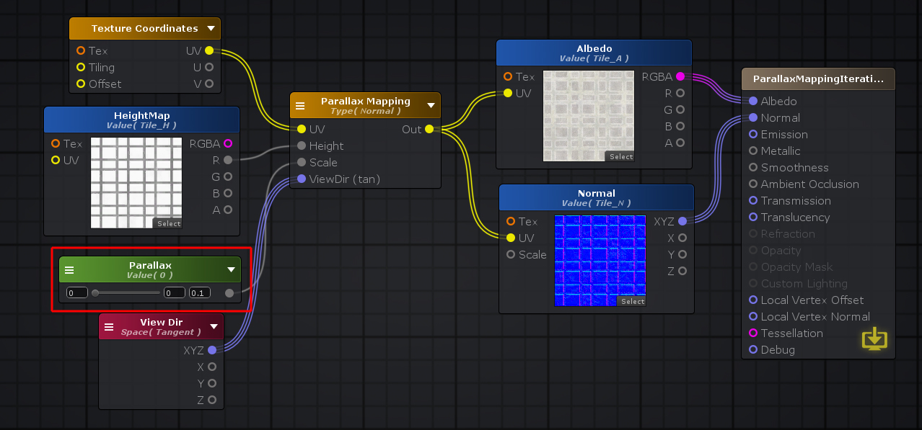
Shader의 속성 구조를 보도록 합니다.

Slide 43
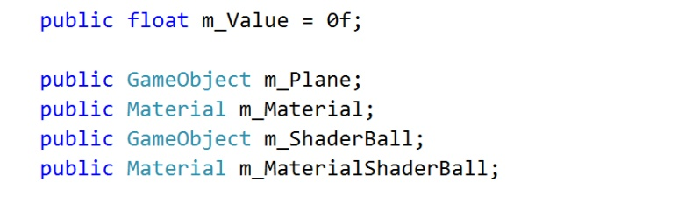
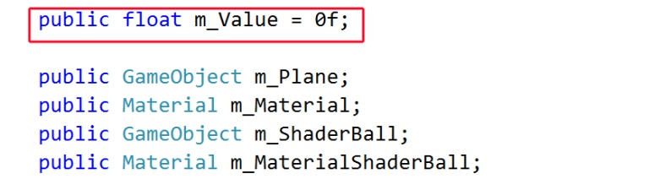
코드를 보기로 합니다.
변수 부분부터 보도록 합니다.
Parallax 부분의 강약을 조절해줄 변수를 만들어 줍니다.

Slide 44
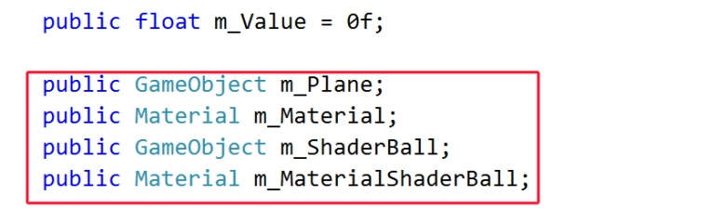
현재 씬에는 2개의 게임오브젝트가 있습니다. 각각의 게임오브젝트들과 게임오브젝트가 가지고 있는 머티리얼을 저장할 변수를 만들어 줍니다.

Slide 45
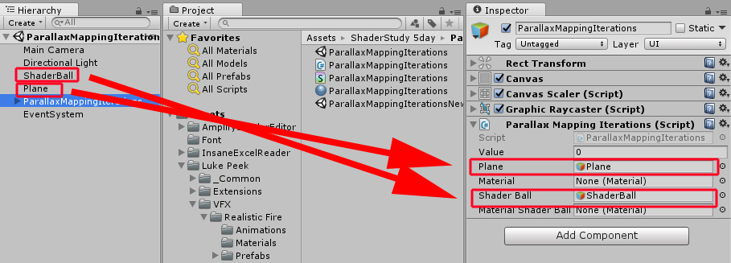
이제 인스펙터에서 각각의 게임오브젝트들을 적용해 줍니다.

Slide 46
플레이를 하게 되면 제일 먼저 호출되면서 초기화를 담당하는 Awake함수에서 각각의 게임오브젝트들의 머티리얼을 찾아서 할당해 줍니다.
// 플레이하면 제일 처음 호출되면서 초기화를 담당하는 이벤트 함수.
private void Awake()
{
// 첫 번째 게임오브젝트의 머티리얼을 찾아서 m_Material변수에 할당.
m_Material = m_Plane.GetComponent<MeshRenderer>().material;
// 두 번째 게임오브젝트의 머티리얼을 찾아서 m_Material변수에 할당.
m_MaterialShaderBall = m_ShaderBall.GetComponent<MeshRenderer>().material;
}

Slide 47
Parallax가 On되었을 때의 실행되어야 하는 부분을 코루틴으로 작성합니다.
// Shader의 "Parallax" 속성의 값을 증가시켜 Parallax 효과를 보이게 하는 코루틴.
IEnumerator ShowParallax()
{
// 첫 번째 Shader의 "Parallax" 속성의 값 초기화.
m_Material.SetFloat("_Parallax", 0);
// 두 번째 Shader의 "Parallax" 속성의 값 초기화.
m_MaterialShaderBall.SetFloat("_Parallax", 0);
// "Parallax" 속성의 값을 제어해줄 변수의 값 초기화.
m_Value = 0f;
// 2초 후에.
yield return new WaitForSeconds(2f);
// 만일 "Parallax" 속성의 값을 제어해줄 변수의 값이 0.005보다 작다면.
// 계속 반복.
while (m_Value < 0.005f)
{
// 첫 번째 "Parallax" 속성의 값을 m_Value의 값으로 설정.
m_Material.SetFloat("_Parallax", m_Value);
// 두 번째 "Parallax" 속성의 값을 m_Value의 값으로 설정.
m_MaterialShaderBall.SetFloat("_Parallax", m_Value);
// 0.01초 기다림.
yield return new WaitForSeconds(0.01f);
// "Parallax" 속성의 값을 제어해줄 변수의 값을 0.0001만큼 증가시킴.
m_Value += 0.0001f;
}
}

Slide 48
Parallax가 Off되었을 때의 실행되어야 하는 부분을 코루틴으로 작성합니다.
// Shader의 "Parallax" 속성의 값을 감소시켜 Parallax 효과를 보이게 하는 코루틴.
IEnumerator HideParallax()
{
// 첫 번째 Shader의 "Parallax" 속성의 값을 최대값으로 초기화.
m_Material.SetFloat("_Parallax", 0.005f);
// 두 번째 Shader의 "Parallax" 속성의 값을 최대값으로 초기화.
m_MaterialShaderBall.SetFloat("_Parallax", 0.005f);
// "Parallax" 속성의 값을 제어해줄 변수의 값을 최대값으로 초기화.
m_Value = 0.005f;
// 2초 후에.
yield return new WaitForSeconds(2f);
// 만일 "Parallax" 속성의 값을 제어해줄 변수의 값이 0보다 크다면.
// 계속 반복.
while (m_Value > 0f)
{
// 첫 번째 "Parallax" 속성의 값을 m_Value의 값으로 설정.
m_Material.SetFloat("_Parallax", m_Value);
// 두 번째 "Parallax" 속성의 값을 m_Value의 값으로 설정.
m_MaterialShaderBall.SetFloat("_Parallax", m_Value);
// 0.01초 기다림.
yield return new WaitForSeconds(0.01f);
// "Parallax" 속성의 값을 제어해줄 변수의 값을 0.0001만큼 감소시킴.
m_Value -= 0.0001f;
}
}

Slide 49
ButtonIncrease버튼이 클릭되었을 때 호출되는 함수를 만들어 줍니다.
// ButtonIncrease버튼이 클릭되면 호출.
public void ButtonIncrease()
{
// 만일 현재 코루틴이 동작되고 있다면 모두 중지.
StopAllCoroutines();
// ShowParallax 코루틴을 시작함.
StartCoroutine(ShowParallax());
}
ButtonDecrease버튼이 클릭되었을 때 호출되는 함수를 만들어 줍니다.
// ButtonDecrease버튼이 클릭되면 호출.
public void ButtonDecrease()
{
// 만일 현재 코루틴이 동작되고 있다면 모두 중지.
StopAllCoroutines();
// HideParallax 코루틴을 시작함.
StartCoroutine(HideParallax());
}

Slide 50
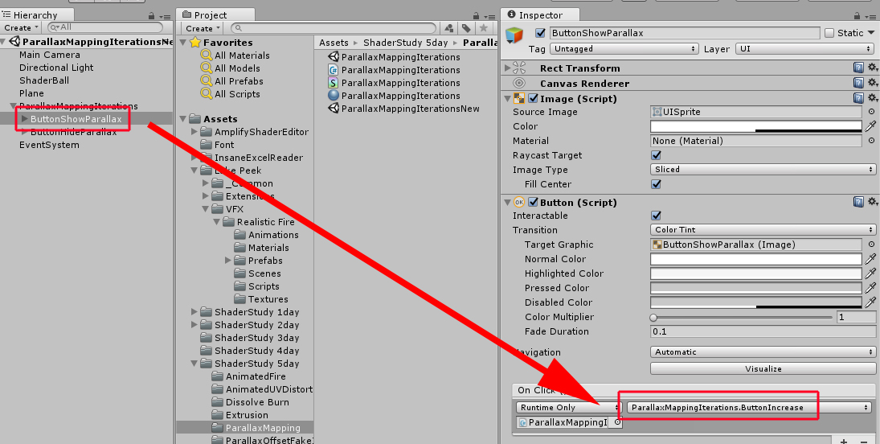
첫 번째 버튼과 함수를 인스펙터에서 연결해 줍니다.

Slide 51
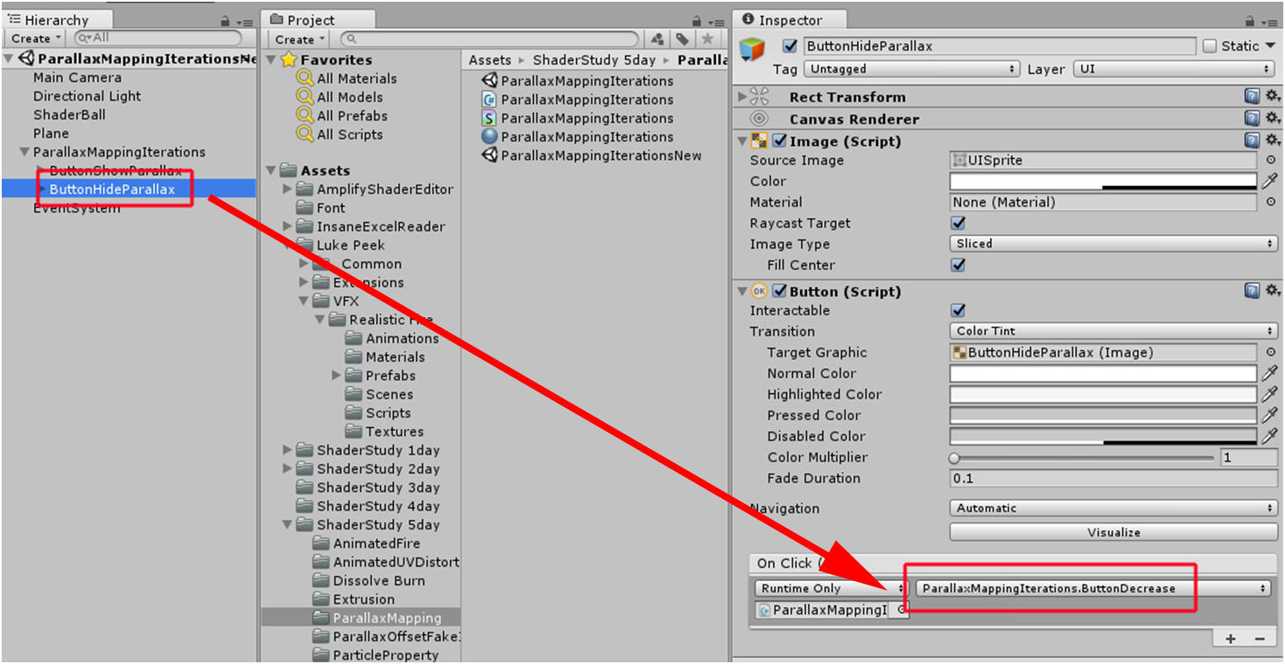
두 번째 버튼과 함수를 인스펙터에서 연결해 줍니다.
이제 플레이를 해서 각각의 버튼들을 클릭해 가면서 결과를 확인 하면 되겠죠.

Slide 52
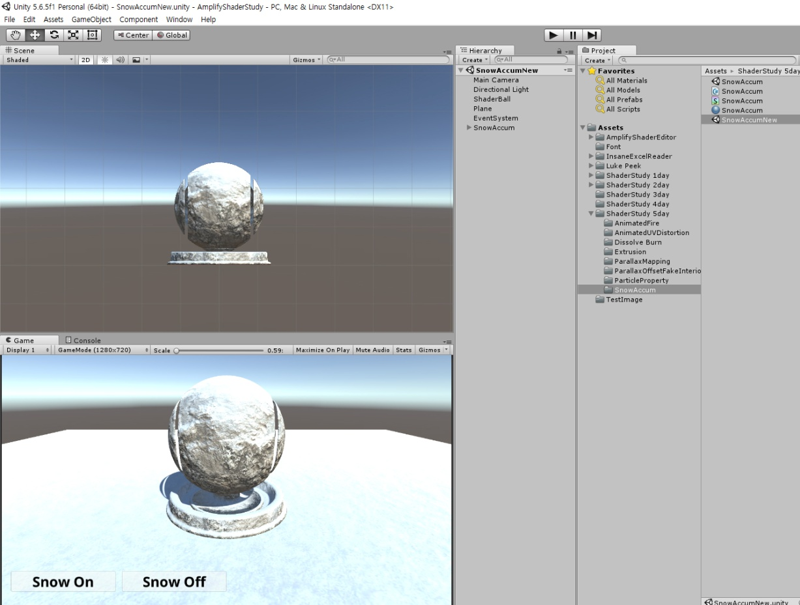
SnowAccumNew 씬을 오픈합니다.

Slide 53
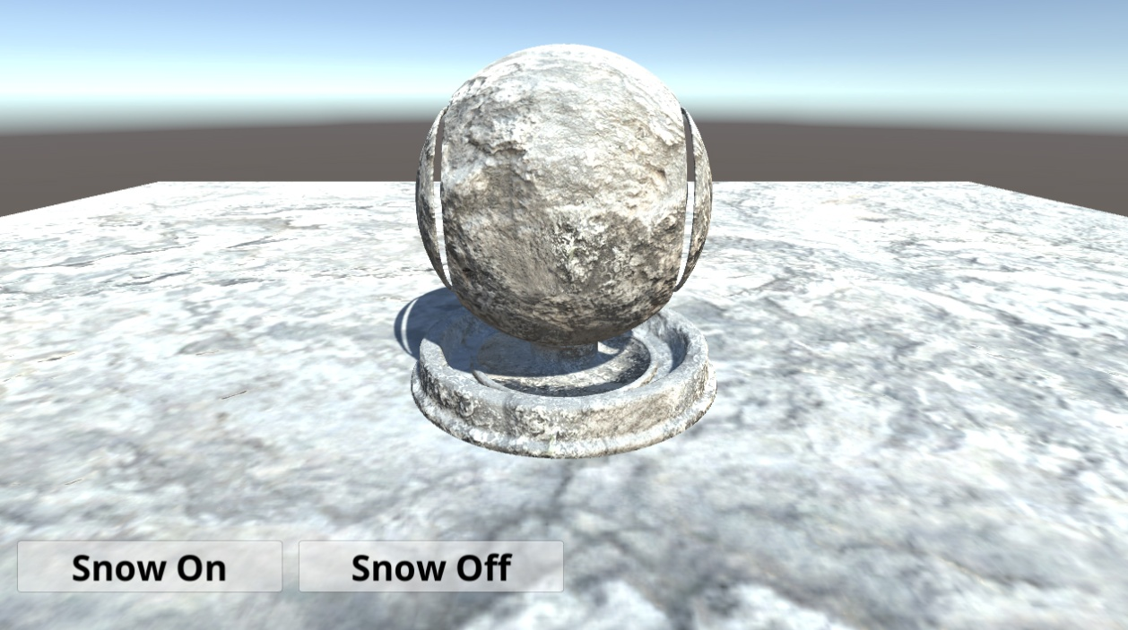
플레이를 해서 결과를 확인 해 보도록 합니다.

Slide 54
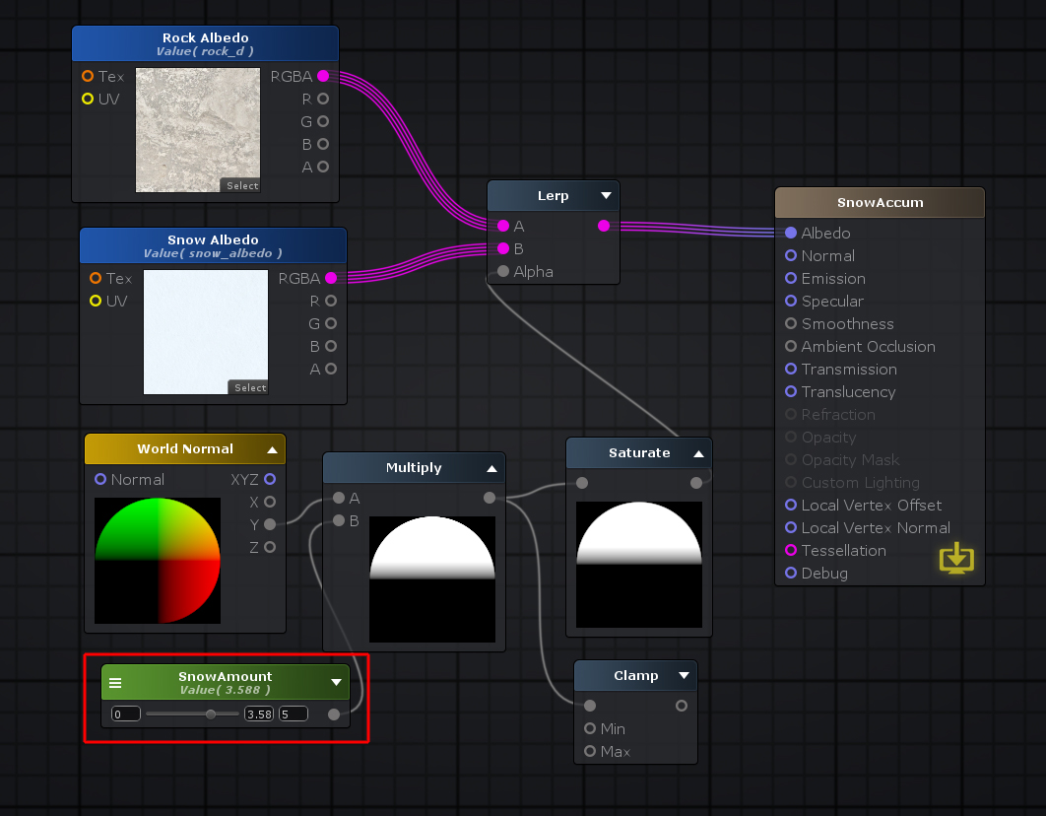
Shader의 속성 부분을 보도록 합니다.

Slide 55
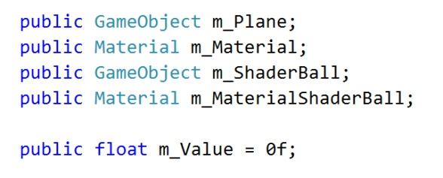
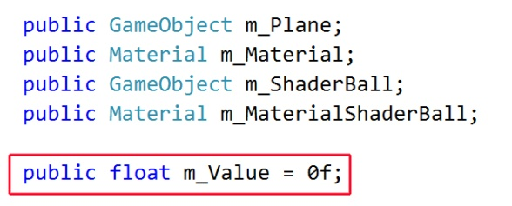
코드를 보기로 합니다.
당연히 변수 부분부터 알아봐야 겠죠.
눈이 쌓이는 정도를 제어해 줄 변수를 정의해 줍니다.

Slide 56
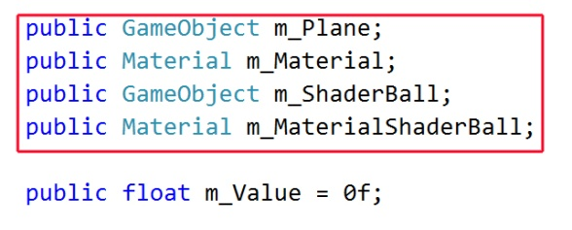
현재 씬에는 2개의 게임오브젝트가 있습니다. 각각의 게임오브젝트와 게임오브젝트가 가지고 있는 머티리얼을 저장해줄 변수들을 만들어 줍니다.

Slide 57
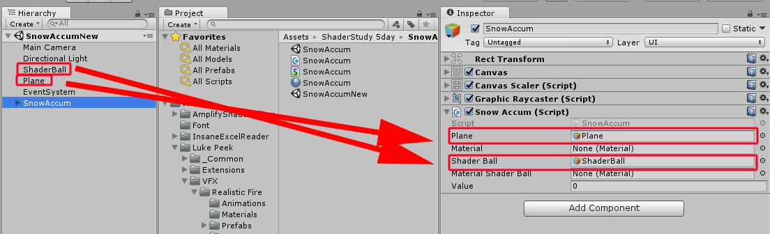
인스펙터에서 각각의 게임오브젝트들을 적용해 줍니다.

Slide 58
플레이가 되었을 때 제일 먼저 호출되면서 초기화 부분을 담당하는 Awake함수에서 각각의 게임오브젝트들의 머티리얼을 찾아서 할당해 줍니다.
// 플레이하면 제일 처음 호출되면서 초기화를 담당하는 이벤트 함수.
private void Awake()
{
// 첫 번째 게임오브젝트의 머티리얼을 찾아서 m_Material변수에 할당.
m_Material = m_Plane.GetComponent<MeshRenderer>().material;
// 두 번째 게임오브젝트의 머티리얼을 찾아서 m_Material변수에 할당.
m_MaterialShaderBall = m_ShaderBall.GetComponent<MeshRenderer>().material;
}

Slide 59
눈이 쌓이는 상황을 표현해줄 부분을 코루틴으로 만들어 둡니다.
// Shader의 "SnowAmount" 속성의 값을 증가시켜 눈이 쌓이는 효과를 보이게 하는 코루틴.
IEnumerator IncreaseSnow()
{
// 첫 번째 Shader의 "SnowAmount" 속성의 값 초기화.
m_Material.SetFloat("_SnowAmount", 0f);
// 두 번째 Shader의 "SnowAmount" 속성의 값 초기화.
m_MaterialShaderBall.SetFloat("_SnowAmount", 0f);
// "SnowAmount" 속성의 값을 제어해줄 변수의 값 초기화.
m_Value = 0f;
// 만일 "SnowAmount" 속성의 값을 제어해줄 변수의 값이 1보다 작다면.
// 계속 반복.
while (m_Value < 1f)
{
// 첫 번째 "SnowAmount" 속성의 값을 m_Value의 값으로 설정.
m_Material.SetFloat("_SnowAmount", m_Value);
// 두 번째 "SnowAmount" 속성의 값을 m_Value의 값으로 설정.
m_MaterialShaderBall.SetFloat("_SnowAmount", m_Value);
// 0.01초 기다림.
yield return new WaitForSeconds(0.01f);
// "SnowAmount" 속성의 값을 제어해줄 변수의 값을 0.0001만큼 증가시킴.
m_Value += 0.001f;
}
}

Slide 60
눈이 점점 없어지는 상황을 코루틴으로 표현해 줍니다.
// Shader의 "SnowAmount" 속성의 값을 증가시켜 눈이 없어지는 효과를 보이게 하는 코루틴.
IEnumerator DecreaseSnow()
{
// 첫 번째 Shader의 "SnowAmount" 속성의 값을 1로 설정해서 눈이 쌓여있는 상태로.
m_Material.SetFloat("_SnowAmount", 1f);
// 두 번째 Shader의 "SnowAmount" 속성의 값을 1로 설정해서 눈이 쌓여있는 상태로.
m_MaterialShaderBall.SetFloat("_SnowAmount", 1f);
// "SnowAmount" 속성의 값을 제어해줄 변수의 값을 1로 설정.
m_Value = 1f;
// 만일 "SnowAmount" 속성의 값을 제어해줄 변수의 값이 0보다 크다면.
// 계속 반복.
while (m_Value > 0f)
{
// 첫 번째 "SnowAmount" 속성의 값을 m_Value의 값으로 설정.
m_Material.SetFloat("_SnowAmount", m_Value);
// 두 번째 "SnowAmount" 속성의 값을 m_Value의 값으로 설정.
m_MaterialShaderBall.SetFloat("_SnowAmount", m_Value);
// 0.01초 기다림.
yield return new WaitForSeconds(0.01f);
// "SnowAmount" 속성의 값을 제어해줄 변수의 값을 0.0001만큼 감소시킴.
m_Value -= 0.001f;
}
}

Slide 61
ButtonSnowOn 버튼이 클릭되었을 때 호출되는 함수를 만들어 줍니다.
// ButtonSnowOn버튼이 클릭되면 호출.
public void ButtonSnowOn()
{
// 만일 현재 코루틴이 동작되고 있다면 모두 중지.
StopAllCoroutines();
// IncreaseSnow 코루틴을 시작함.
StartCoroutine(IncreaseSnow());
}
ButtonSnowOff 버튼이 클릭되었을 때 호출되는 함수를 만들어 줍니다.
// ButtonSnowOff버튼이 클릭되면 호출.
public void ButtonSnowOff()
{
// 만일 현재 코루틴이 동작되고 있다면 모두 중지.
StopAllCoroutines();
// DecreaseSnow 코루틴을 시작함.
StartCoroutine(DecreaseSnow());
}

Slide 62
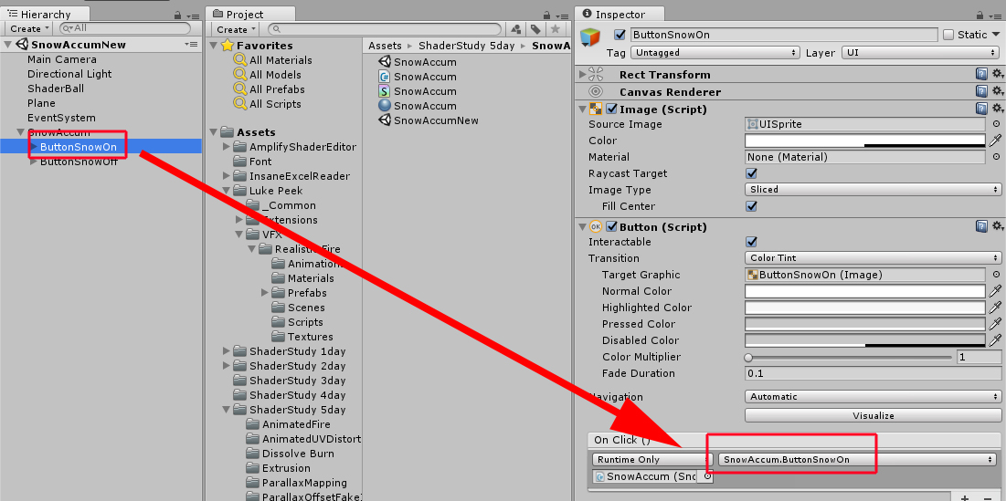
첫 번째 버튼과 함수를 인스펙터에서 연결해 줍니다.

Slide 63
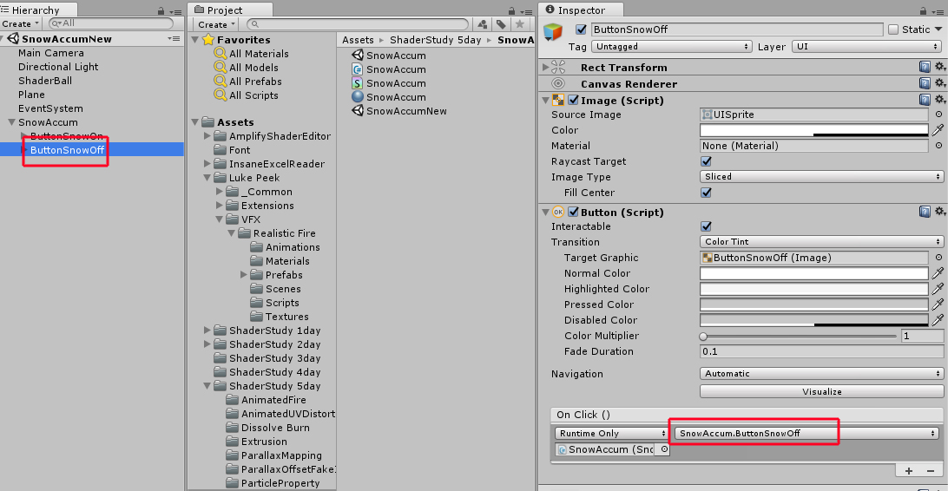
두 번째 버튼과 함수를 인스펙터에서 연결해 줍니다.
플레이를 해서 버튼을 클릭해 보면서 결과를 확인 하도록 합니다.

